Slide 1
题目讲解

Slide 2
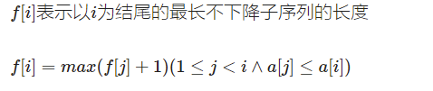
B - 希儿
题意：在一次区间修改的条件下，求最长不下降子序列。
朴素的最长不下降子序列：

Slide 3
修改操作
考虑枚举被修改的区间，该区间一定能接入最长不下降子序列
剩余部分序列作为新序列
问题转化为在新序列中找出最长不下降子序列

Slide 4
解决流程
设置数组 f[i][j] 代表被修改的区间为 [i,i+k) 时，以 a[j] 为结尾的最长不下降子序列长度
数组 pre[i][j] 代表 f[i][j] 的倒数第二个数的编号
f[i][j] = max(f[i][t] + 1)(a[t] <= a[j] && t < j && !( i<=t<i+k || i<=j<i+k ))
pre[i][j] = t
找出最大的 f ，利用对应的pre即可还原出最优解

Slide 5
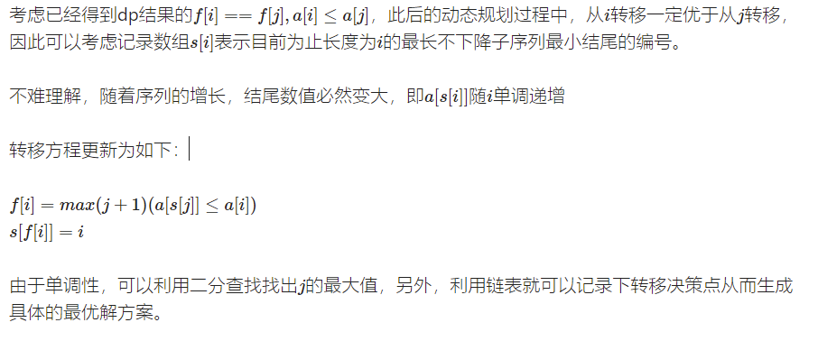
优化版本

Slide 6
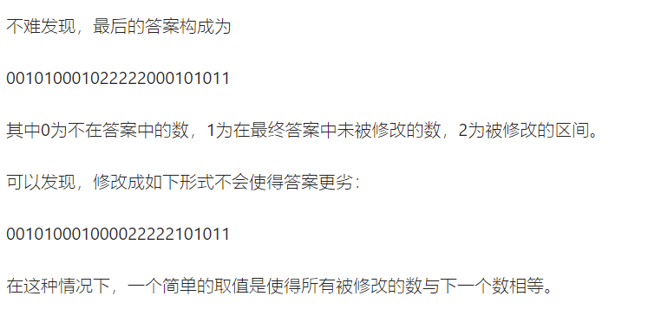
一些性质

Slide 7
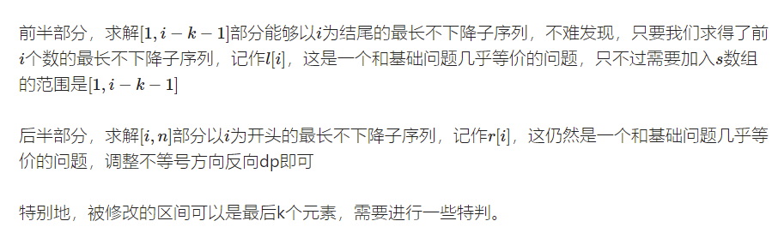
问题拆分
001010001000022222101011

Slide 8
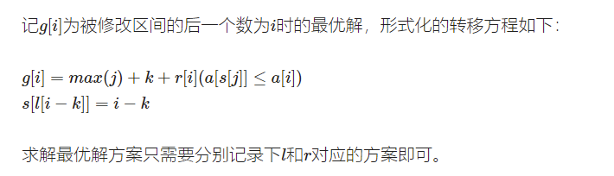
转移方程

Slide 9
C - 因你而在的故事
题意：给出一个环状序列，三次选出连续非空区间的数使得总和最大。
取完后的“收缩”事实上没有影响
等价于最大三非空不相交子段和

Slide 10
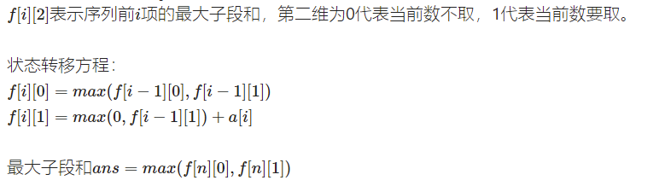
最大子段和

Slide 11
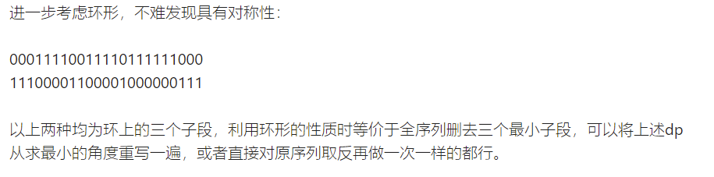
环状最大子段和

Slide 12
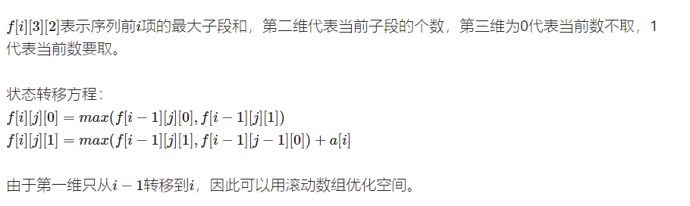
环状最大三子段和

Slide 13
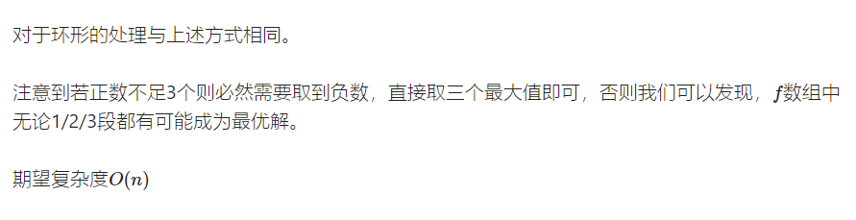
特殊情况

Slide 14
A - 毕业旅行
题意：将原数列划分为严格上升序列，使得最后一个数最小的前提下，字典序最大
权值的计算方法实质上就是十进制数值的计算方法
在大数据下，采用直接的数值计算比较大小是不可取的，
对于这样的数字我们应当按照从高位到低位比较的思路

Slide 15
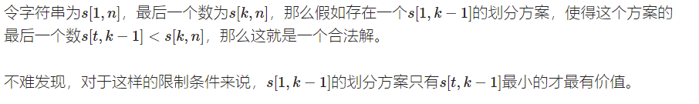
第一问：使最后1个数最小
因此，我们可以发现划分方案具有最优子结构性质。

Slide 16
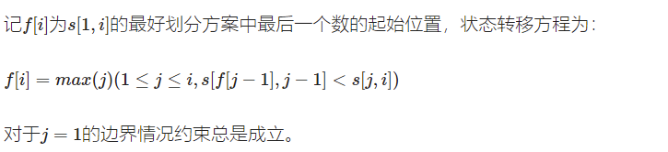
第一问的动态规划

Slide 17
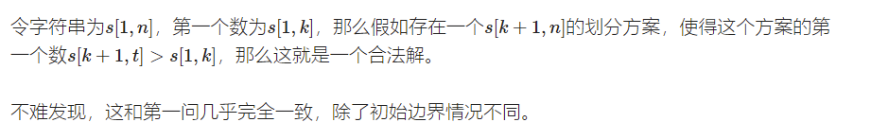
第二问：使字典序最大

Slide 18
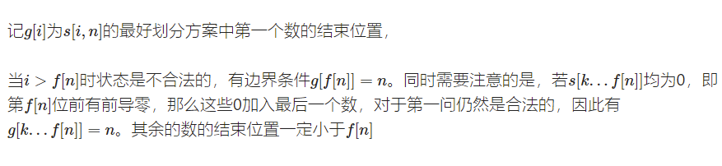
边界条件

Slide 19
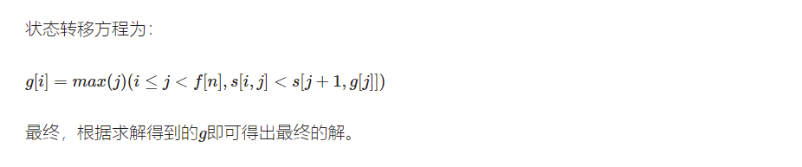
第二问的动态规划

Slide 20
原题传送门
A-毕业旅行 markdown题解
B-希儿 markdown题解（加强版）
C-因你而在的故事 markdown题解

Slide 21
THANK YOU

